Slide 1
B2C - Integrado
Configurações e Usabilidade

Slide 2
Introdução
Os dados cadastrais necessários para a realização de um pedido serão fornecidos pelo ERP, já os dados referentes aos pedidos e clientes serão fornecidos pela loja virtual.
Todas as informações serão disponibilizadas em uma base de dados no SQL SERVER 2008 R2, que poderão ser acessadas com um usuário específico para a função. (Após criada esta base WEB é disponibilizado um login ao terceiro para ter acesso as informações)
O módulo B2C Microvix irá fazer a ponte entre as informações do ERP Microvix (retaguarda) com a loja virtual, são elas: dados da empresa, planos de pagamento, clientes, produtos, saldos de produtos, cadastros auxiliares de produtos, promoções, fornecedores e pedidos.

Slide 3
Fornecimento de Informações
Cada uma das partes será responsável por enviar determinadas informações que, ao serem unidas, gerem uma comunicação uniforme e transparente entre dois sistemas distintos.
Será responsabilidade da Linx – Microvix a inserção e atualização dos dados referentes à:
• Dados da empresa • Planos de pagamento • Produtos • Cadastros auxiliares de produtos • Saldos (de todas as empresas) • Promoções • Fornecedores, tabelas de preços (somente as que estiverem configuradas como “preços diferentes por produtos”)
Lembrando que todas estas informações serão extraídas diretamente do MicrovixERP, onde qualquer alteração feita no mesmo em qualquer um destes itens, impactará diretamente na base intermediária.
As regras de atualização bem como a periodicidade dos envios também serão definidas pela Linx – Microvix no que se diz respeito aos itens citados.
Será de responsabilidade do fornecedor da loja virtual a inserção e atualização dos dados referentes à:
• Clientes; • Pedidos.
O envio das informações seguirá as regras do fornecedor, porém essas informações deverão adaptar-se à estrutura já criada na base intermediária de recebimento. Caso não seja possível atender os requisitos que a estrutura fornece, a integração não poderá ser concluída.
A periodicidade de envio das informações para a base intermediária também ficará a critério do fornecedor, porém a atualização do MicrovixERP com as informações em questão obedecerá uma regra criada pela Linx – Microvix.
O Fornecedor receberá um documento com um mapeamento de todas as tabelas, para que ele possa adaptar seu software a estrutura da base que é disponibilizada. Qualquer alteração de layout divergente da base será responsabilidade do terceiro
**Terceiro = Empresa de software que se comunica com o produto Microvix, seja qualquer empresa do Grupo Linx ou geral.

Slide 4

Venda
É obrigação do terceiro alimentar o servidor com os Pedidos de compras realizados na loja virtual, assim que recebidas estas informações na base, são captadas pelo Microvix de 1h em 1h, e disponibilizadas para faturamento.
Todas as alterações de status feitas no Microvix são enviadas para esta base intermediária também em 1h em 1h, e cabe ao terceiro captar estas informações para atualizar a loja virtual

Slide 5
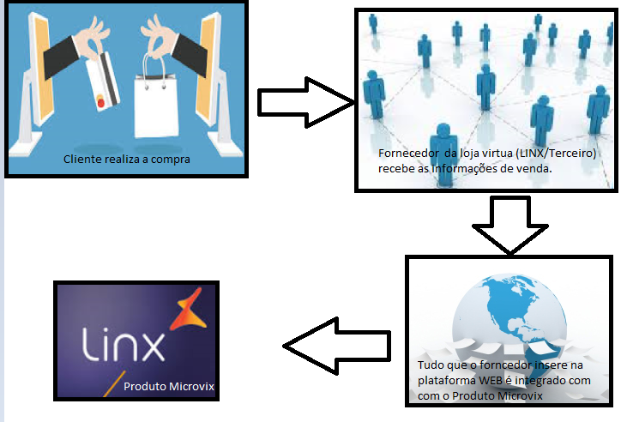
Comunicação dos Pedidos

Slide 6

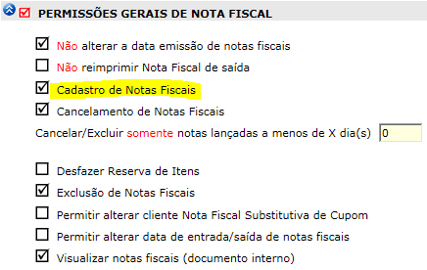
Permissão de usuário
Empresa> Segurança> Configurar usuários> dentro do Grupo de usuário ou individual irá aparecer um menu “B2C”. Ao habilitar a permissão “Acesso ao B2C” o usuário passa ter o acesso.
Para os usuários que precisarem emitir nota fiscal, será necessário também permissões de faturamento (subgrupo – permissões gerais de nota fiscal)

Slide 7
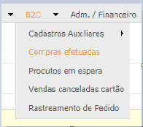
Menu B2C
Ao logar no Microvix ERP, o usuário que tem permissão de acesso ao módulo visualiza o menu conforme imagem:

Slide 8
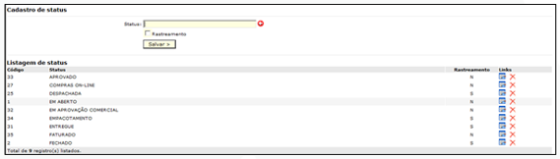
Cadastros Auxiliares - Status
B2C > Cadastros Auxiliares > Status
Deverão ser cadastrados todos os status de faturamento, que serão utilizados no módulo. Ex.: Em aberto, Pagamento Recebido, conferido, Entregue, Finalizado, Etc...
E também Status de Rastreamento, ex: Aguardando envio, Entregue a transportador, Enviado etc:
Ao criar um status, se não marcado a opção de rastreamento, significa que é um status de faturamento, se marcar a opção ele fica definido como de rastreamento,

Slide 9
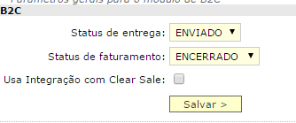
Parâmetros Globais
Status para entrega: Define o ultimo status que encerra o pedido na rotina de rastreamento
Status de Faturamento: Define o Status automático após o faturamento da nota fiscal
Usa Integração com Clear Sale: Não se aplica para lojas com B2C integrado.

Slide 10
Parâmetros de Banco de dados
Antes de iniciar o uso do módulo B2C é importante definir algumas informações que são fixas nas tabelas:
Empresa que irá ocorrer o faturamento
Vendedor
Após definir é necessário solicitar ou ao suporte a clientes, ou ao consultor de implantação (no caso do consultor de implantação assim que o cliente solicitar a demanda deve abrir um chamado para apoio a operações) para determinação nas tabelas com o seguinte texto padrão:
Portal:
Configurar as tabelas do B2C para considerar as seguintes informações:
Empresa que irá ocorrer o faturamento XX
Vendedor: YY

Slide 11
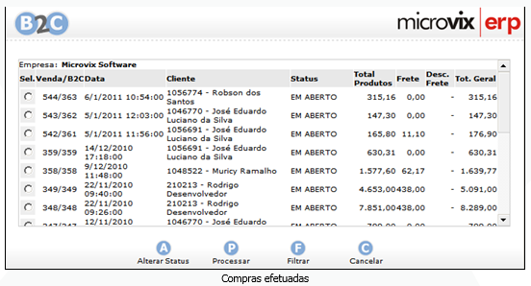
Compras Efetuadas
Nesta rotina encontram-se disponíveis as Compras efetuadas a partir da Loja Virtual. Sendo possível visualizar a Data da Compra, o Cliente, o Status atual da Compra, o Valor Total dos Produtos, o Valor do Frete e o Valor Total da Compra (Total dos Produtos + Total do Frete). Sendo possível a partir desta “Alterar Status” da compra, “Processar” a compra, ou seja realizar o faturamento da mesma, “Filtrar” as compras por Status e “Cancelar” compras.

Slide 12
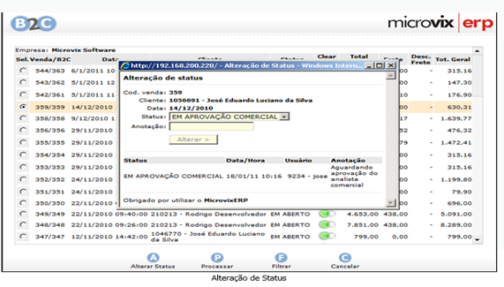
Compras Efetuadas – Alterar Status
Permite realizar alteração do Status da Compra selecionada. Na alteração do Status pode-se incluir uma anotação referente a alteração que esta sendo efetuada. Após informar novo status e inserir a anotação deve-se clicar na opção “Alterar” para confirmar a alteração.

Slide 13
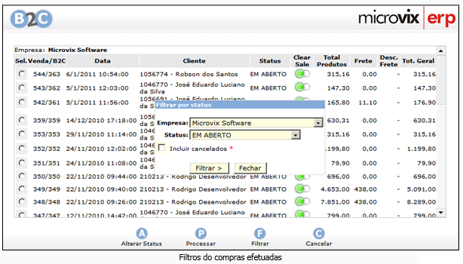
Compras Efetuadas - Filtrar
Permite filtrar as Compras Efetuadas por Status

Slide 14
Compras Efetuadas - Cancelar
Para realizar o cancelamento de uma compra efetuada, é necessário selecionar a Compra que será cancelada e clicar sobre a opção “Cancelar”, desse modo a compra será cancelada ficando indisponível para o faturamento.

Slide 15
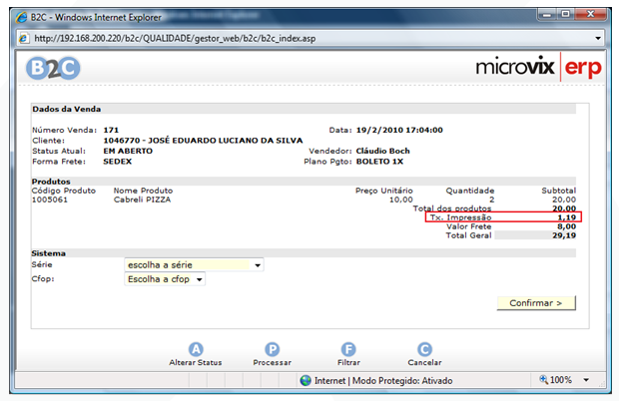
Compras Efetuadas – Processar> (tela1)
Esta opção tem como objetivo realizar o faturamento da compra efetuada. É necessário selecionar a compra que será faturada e em seguida escolher a opção Processar, desse modo a compra será direcionada para seu faturamento permitindo a escolha da série e a CFOP que será utilizada para faturamento da compra. Após selecionar a Série e a CFOP, ao Confirmar a Compra será direcionada para finalização do Faturamento, no entanto é necessário apenas definir as considerações finais do Faturamento como, por exemplo, conferir Valor do Frete, Valor de Desconto, alterar Plano de Pagamento, dados do Transportador, quantidade de volumes entre outras informações, e concluir o Faturamento da Compra.
Não é possível fazer alteração/ exclusão ou inclusão de itens por esta ferramenta

Slide 16
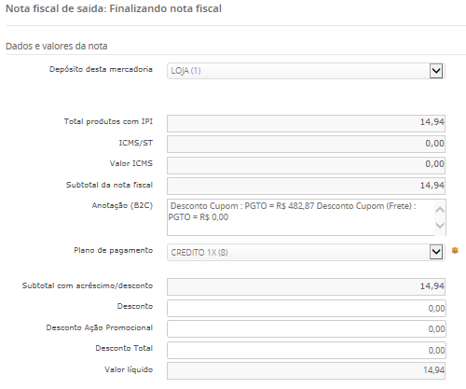
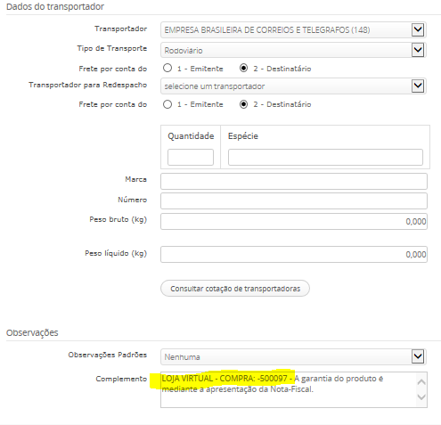
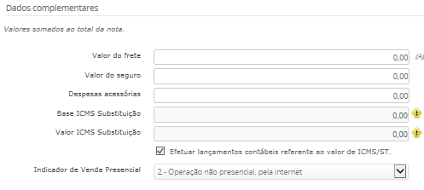
Compras Efetuadas – Processar> (tela2)
Após selecionar a serie, natureza de operação e prosseguir o sistema abre automaticamente a tela de emissão de nota fiscal

Slide 17
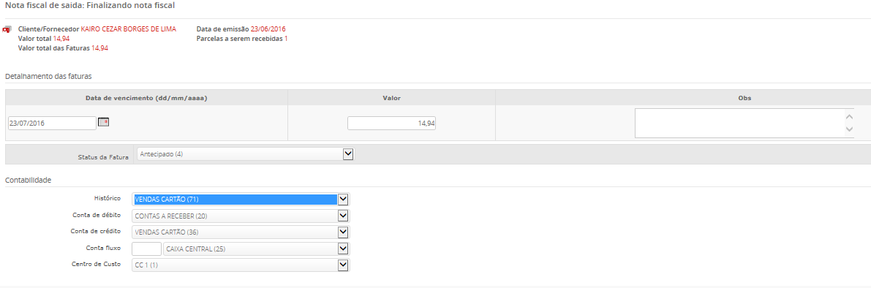
Compras Efetuadas – Processar> (tela3)
Nesta ultima tela é concluída a emissão do documento fiscal.

Slide 18

Documento Interno
Ao abrir um documento interno no Microvix ERP de alguma venda gerada através do módulo de B2C no campo Observações informa o numero da compra que gerou este documento.
(Não há um relatório especifico que vincule pedido X n° da nota, somente através da informação dentro do documento interno, e enquanto o pedido estiver na listagem de rastreamento)

Slide 19
Rastreamento de Pedidos
Em Empresa - Parâmetros Globais – B2C é necessário configurar o “Status de entrega” (Define o status padrão do pedido após finalizado o processo de rastreamento do pedido, quando o mesmo for entregue ao cliente) e o “Status de Faturamento” (Define o status padrão do pedido após finalizado o processo de faturamento e início do rastreamento).
Nesta rotina constam apenas Pedidos finalizados/faturados. Tem como objetivo alterar o Status da Compra/Pedido e encaminhar email ao cliente da compra para acompanhamento da mesma. Quando o Pedido for alterado para o status configurado, (Empresa - Parâmetros Globais – B2C – Status de entrega) o mesmo não irá mais constar na lista de rastreamento.
EX: Após faturado o pedido, minha empresa passa por 3 etapas de rastreamento 1 –Separado no Estoque 2 - Preparado para Envio 3 – Entregue a Transportadora. Nesta situação após fatura, acesso o menu de rastreamento e mudo o status para 1 –Separado no Estoque. Depois que determinado conferente separou, ele deverá mudar pela ferramenta para a opção: 2 - Preparado para Envio , por fim quando entrego o pedido a transportadora mudo para a opção 3 – Entregue a Transportadora e este pedido some da listagem pois encerrou seu ciclo de atualizações. A cada mudança de status automaticamente o cliente recebe um e-mail infomando sobre os processos. O Status que define o encerramento do processo é o que foi configurado no slide 9 deste treinamento como Status de entrega.

Slide 20
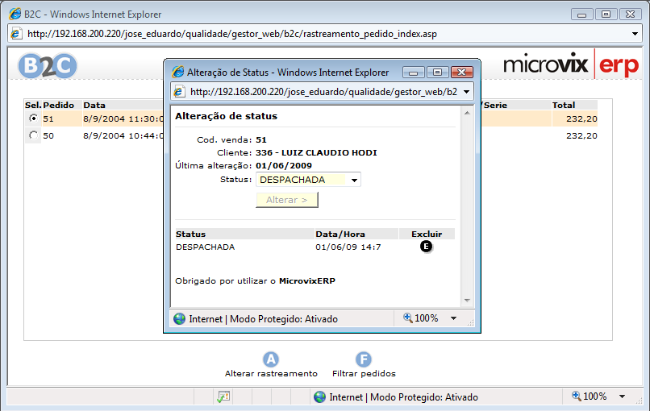
Alterar Rastreamento
Para realizar a alteração é necessário selecionar a Compra desejada e clicar sobre a opção “Alterar Rastreamento”, desse modo será disponibilizado a rotina para realizar a alteração do Status da Compra (somente estarão disponíveis Status configurados como “Rastreamento” em seu cadastro).

Slide 21
Vendas Canceladas Cartão
Esta rotina está disponível somente quando se utiliza loja virtual Microvix|B2C.
Não se aplica neste treinamento com foco em B2C integrado.

Slide 22
Relatórios
Após finalizado um pedido, e faturado, o mesmo passa a fazer parte das movimentações de venda da empresa. Sendo assim poderá ser consultado todos os relatórios de faturamento e movimentação de estoque para mapeamento de históricos.
Somente através dos documentos internos, ou observação da nota fiscal emitida é possível saber o numero do pedido da loja virtual que gerou este documento.

Slide 23
Trocas e Devoluções
Atualmente não há integração de trocas e devoluções integrado no módulo.
Nestas situações todo processo de devolução é feita no ERP sem comunicação com a loja virtual.
Recomendamos uma rotina “Utiliza a rotina de geração de crédito:” (habilitada em acesso Restrito> CRM –Somente pelo Suporte a clientes ou consultores em implantação) para que ao devolver um produto na geração da nota de devolução apareça uma opção “geração de crédito” quando marcado, gera um credito ao cliente para que seja utilizado na emissão de alguma outra nota fiscal, ou para baixa de faturas. (link treinamento da rotina: XXXXXXXXXXXXXXXXX)
No entanto todo esse controle será um processo de controle manual sem integração.

Slide 24
Cancelamento/Exclusão de Nota
Se ocorrer o cancelamento ou exclusão da nota, o pedido volta a ficar disponível na listagem de compras efetuadas para faturamento. Este pedido volta com o ultimo status manipulado. Cabe ao usuário alterar este status para uma nova posição e tomar uma nova ação no mesmo.

Slide 25
Demonstração Prática:
1 Conferir o Pedido
2 Alteração de Status
3 Processar (emitir nota fiscal)
3 Rastreamento de pedido

Slide 26
Agradecemos sua participação!
Para maiores informações sobre treinamentos, acesse:
www.educar.linx.com.br

